Slide 1


Colegio “La Purísima”
Callosa de Segura
Carmelitas Misioneras Teresianas

Slide 2

¡ CUANTO OS AMO !
Jesús nos dice lo siguiente: ¡ ME ENCANTA QUE TE ACERQUES ! Que compruebes que encontrarte conmigo nunca es aburrido.
NO TE QUIERO TRISTE. Tampoco solitario, ni con cara de aburrido o amargado. ¡Qué amigo quiere eso de otro amigo! SOLO TE DESEO QUE SEAS FELIZ Que te sientas a gusto. Que te sientas amado.
YO TE QUIERO Y TE QUIERO COMO ERES. ¿No te lo había dicho? ¿No te habías fijado?

Slide 3
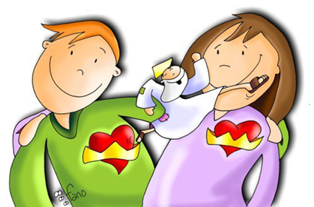
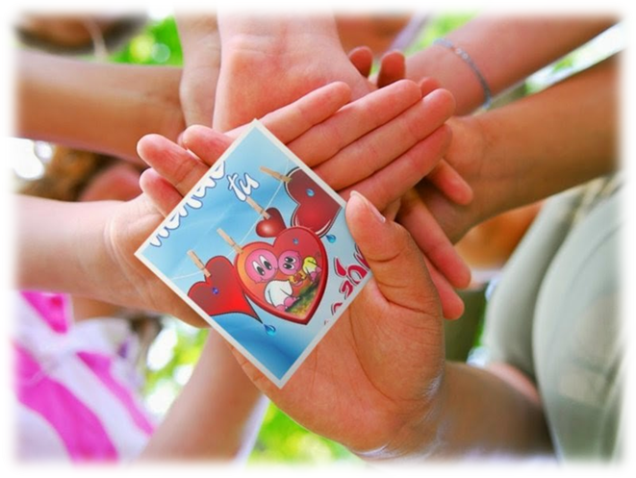
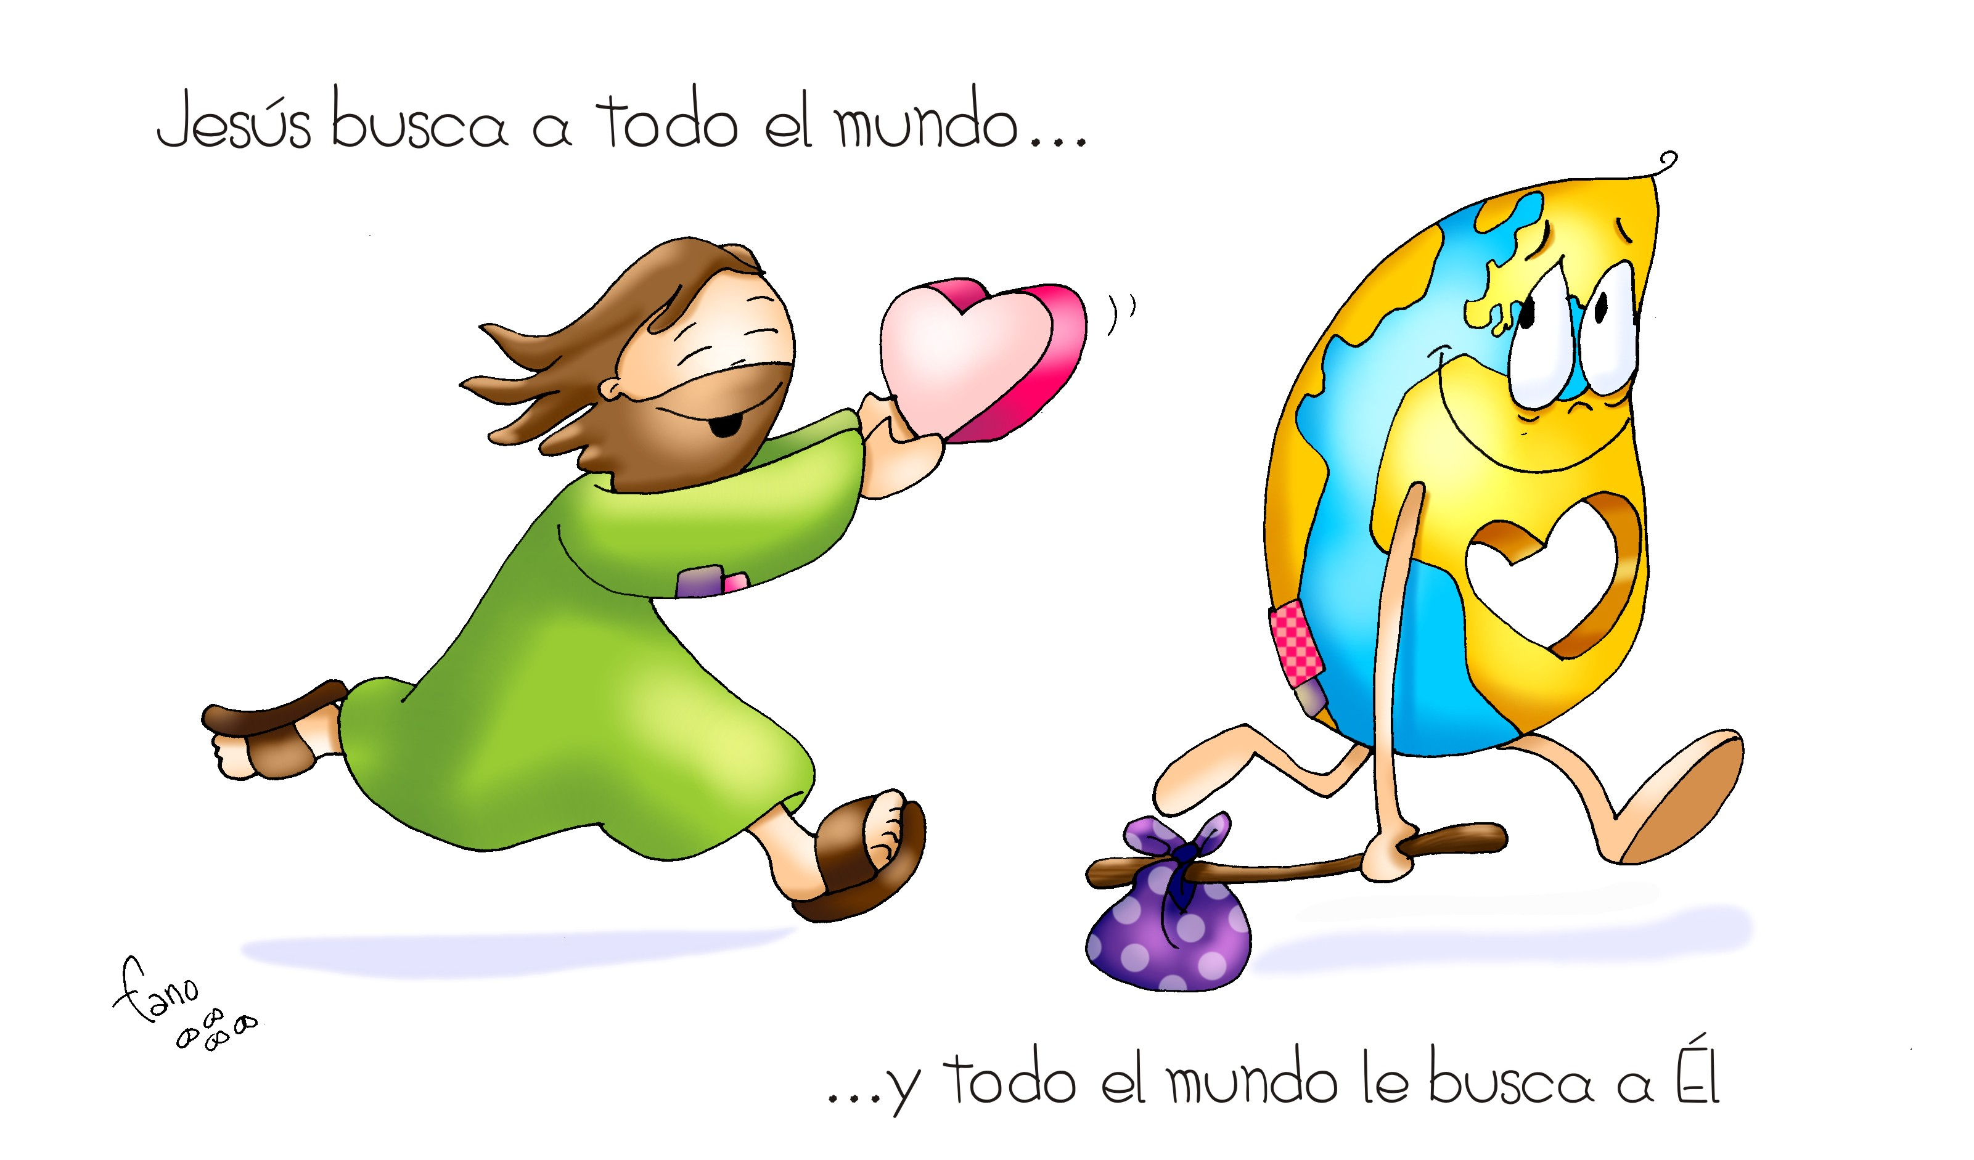
ERES ESTUPENDO Si no, no serías obra de mi Padre. ¿Tampoco lo sabías?
ME ENCANTA TU ALEGRÍA Quiero que tu vida sea una pasada. Que este mundo cambie y también sea una pasada. Que algún día mi voz sea escuchada. Que por fin mi palabra se comprenda.
Por eso, ME ENCANTA QUE TE ACERQUES. Necesito tu empuje. Necesito tus manos. Necesito que digas a más gente. ¡ CUÁNTO OS QUIERO!

